Slide 1
视频数据分析
B站2019年度百大UP视频数据分析平台
答辩人：杨国杰 指导老师：陶建兵
大数据第二小组 组员：董晨露 李晖茜 陈真如 解沁林 马韵佳

Slide 2
CONTENT
01
项目简介
02
数据说明
03
项目呈现
04
视图讲解

Slide 3
PART 01
项目简介

Slide 4
项目简介
应用目标
项目目的
用户特点
建立专业性的广告主数据分析平台，此平台的UP主的视频播放相关数据为主要参数，主要应用目标是为广告主建立标准化的分析平台。
为有需求的广告主提供一个对于广告投放的渠道参数方面的数据可视化，将投放对象的各种参数化成简单易懂的可视化表格，提供各项参数的考量，优化广告投放的成本，达到更好的投放效果。
用户对于广告的投放效果需要进行精准的评估，对于自身的广告投放效果进行相关的评价，修正下一次的广告投放的数据

Slide 5
PART 02
数据说明

Slide 6
数据说明
UP数据 | 视频数据 | UP计算数据 | 计算公式
粉丝数Pf | 播放量Vplay | 人气指数 | P=0.25Pf+0.25Pp+0.3Pl
 | 投币量Vcoin | 作品指数 | Wi=0.3Vplay+0.15(Vlike+Vcoin)+0.1(Vreview+Vcomment+Vfavorite+Vshare)
点赞总数Pl $$\sum_{0}^{n−1}{\text{V}\text{like}}$$ | 点赞量Vlike | 单个作品指数
 | 收藏量Vfavorite | 总和 | Wtotal=$\sum_{0}^{n−1}{XiWi}$
播放总数Pp | 弹幕数量Vreview | 商业价值 | B=0.5P+0.5Wtotal
 | 评论数Vcomment | 总投币数/总收藏数/总弹幕数/总评论数/总转发数 | $\sum_{0}^{n−1}{\text{V}\text{coin}}$/$\sum_{0}^{n−1}{\text{V}\text{favorite}}$/$\sum_{0}^{n−1}{\text{V}\text{review}}$/$\sum_{0}^{n−1}{\text{V}\text{comment}}$/$\sum_{0}^{n−1}{\text{V}\text{share}}$
发布视频数n | 转发数Vshare

Slide 7
PART 03
项目呈现

Slide 8
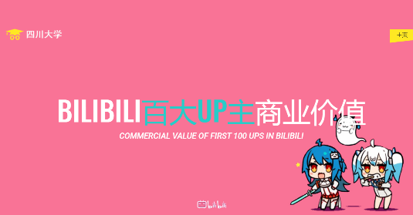
项目呈现
该项目分为UP主商业价值总榜、BILIBILI百大UP主分区情况、百大UP主作品质量对比图三大部分，共6个视图。具体内容网页展示。

Slide 9
PART 04
视图讲解

Slide 10
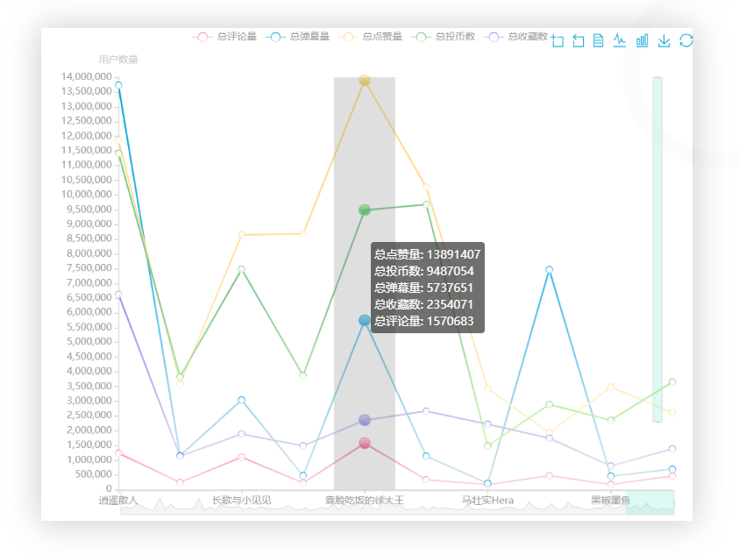
UP主商业价值总榜
显示100个UP主的总评论量、总弹幕量、总点赞量、总投币数、总收藏数五条不同颜色的折线

Slide 11
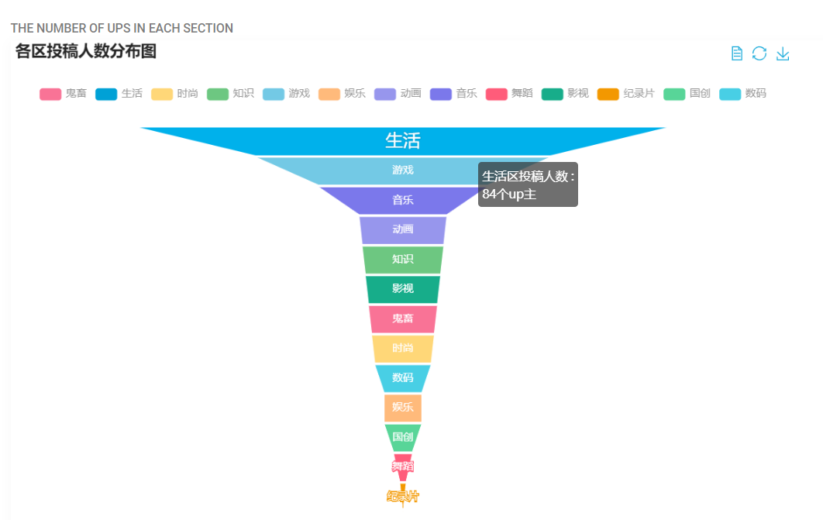
BILIBILI百大UP主分区情况
各区投稿人数分布图
显示15个分区下投稿过视频的UP主人数

Slide 12
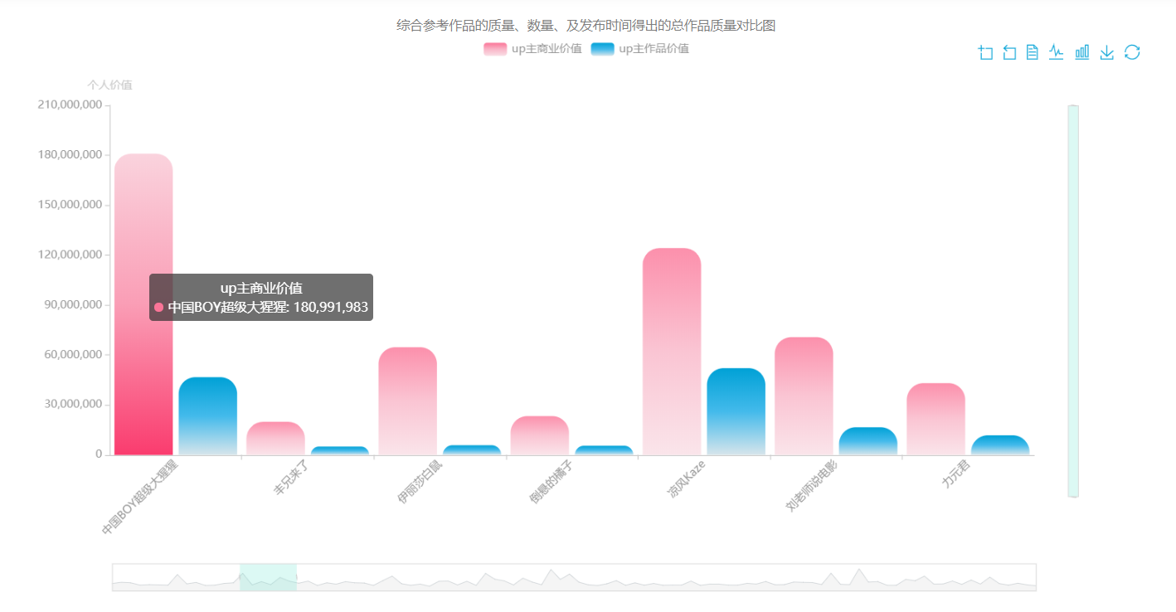
百大UP主作品质量对比图
显示100个UP主的总作品质量及商业价值的条形图
联动
点击图中粉色柱形（商业价值）→雷达图、词云
点击图中蓝色柱形（作品质量）→圆环图、词云

Slide 13
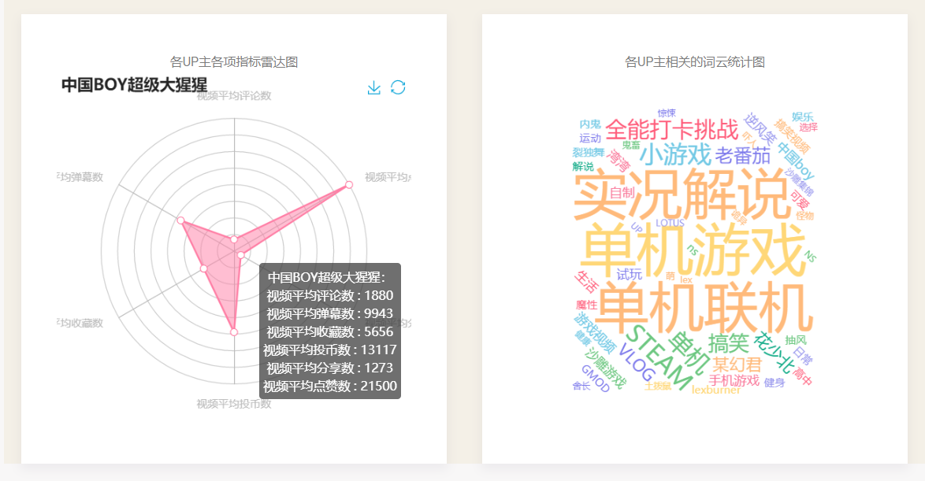
百大UP主作品质量对比图
雷达图
显示条形图的粉色柱形横坐标对应的up主的各项指标雷达图以及该up主名称
词云
显示条形图柱形横坐标对应的up主的视频词条对应词云图

Slide 14
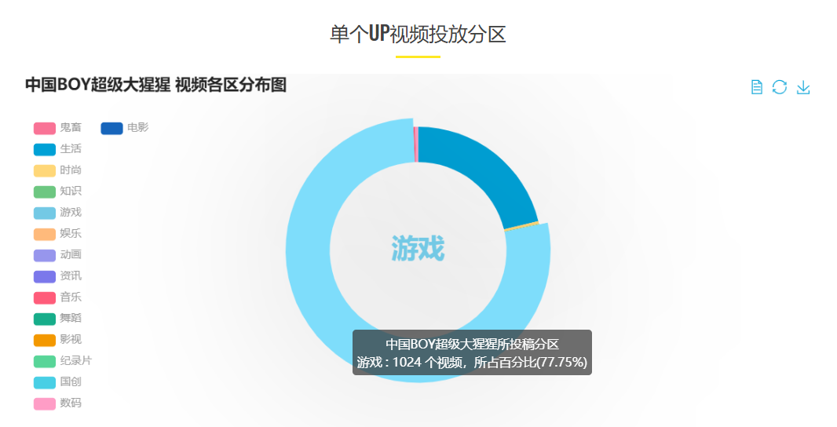
百大UP主作品质量对比图
单个UP视频投放分区
显示条形图的蓝色柱形横坐标对应的up主的视频投放分区圆环图；分区以颜色区分

Slide 15
敬请批评指正
B站2019年度百大UP视频数据分析平台
答辩人：杨国杰 指导老师：陶建兵
大数据第二小组 组员：董晨露 李晖茜 陈真如 解沁林 马韵佳

